Slide 1
Вглядимся в образ отца ...
Автор-составитель:
педагог-психолог Платова И.В.
С опорой на лекционный материал Н.В. Ракус

Slide 2
Зачем природе МУЖСКОЕ и ЖЕНСКОЕ ?
ТЕОРИЯ АСИНХРОННОЙ
ЭВОЛЮЦИИ ПОЛОВ
Доктор биологических наук, генетик
В. Геодакян
(1925 г.-2012 г.)

Slide 3
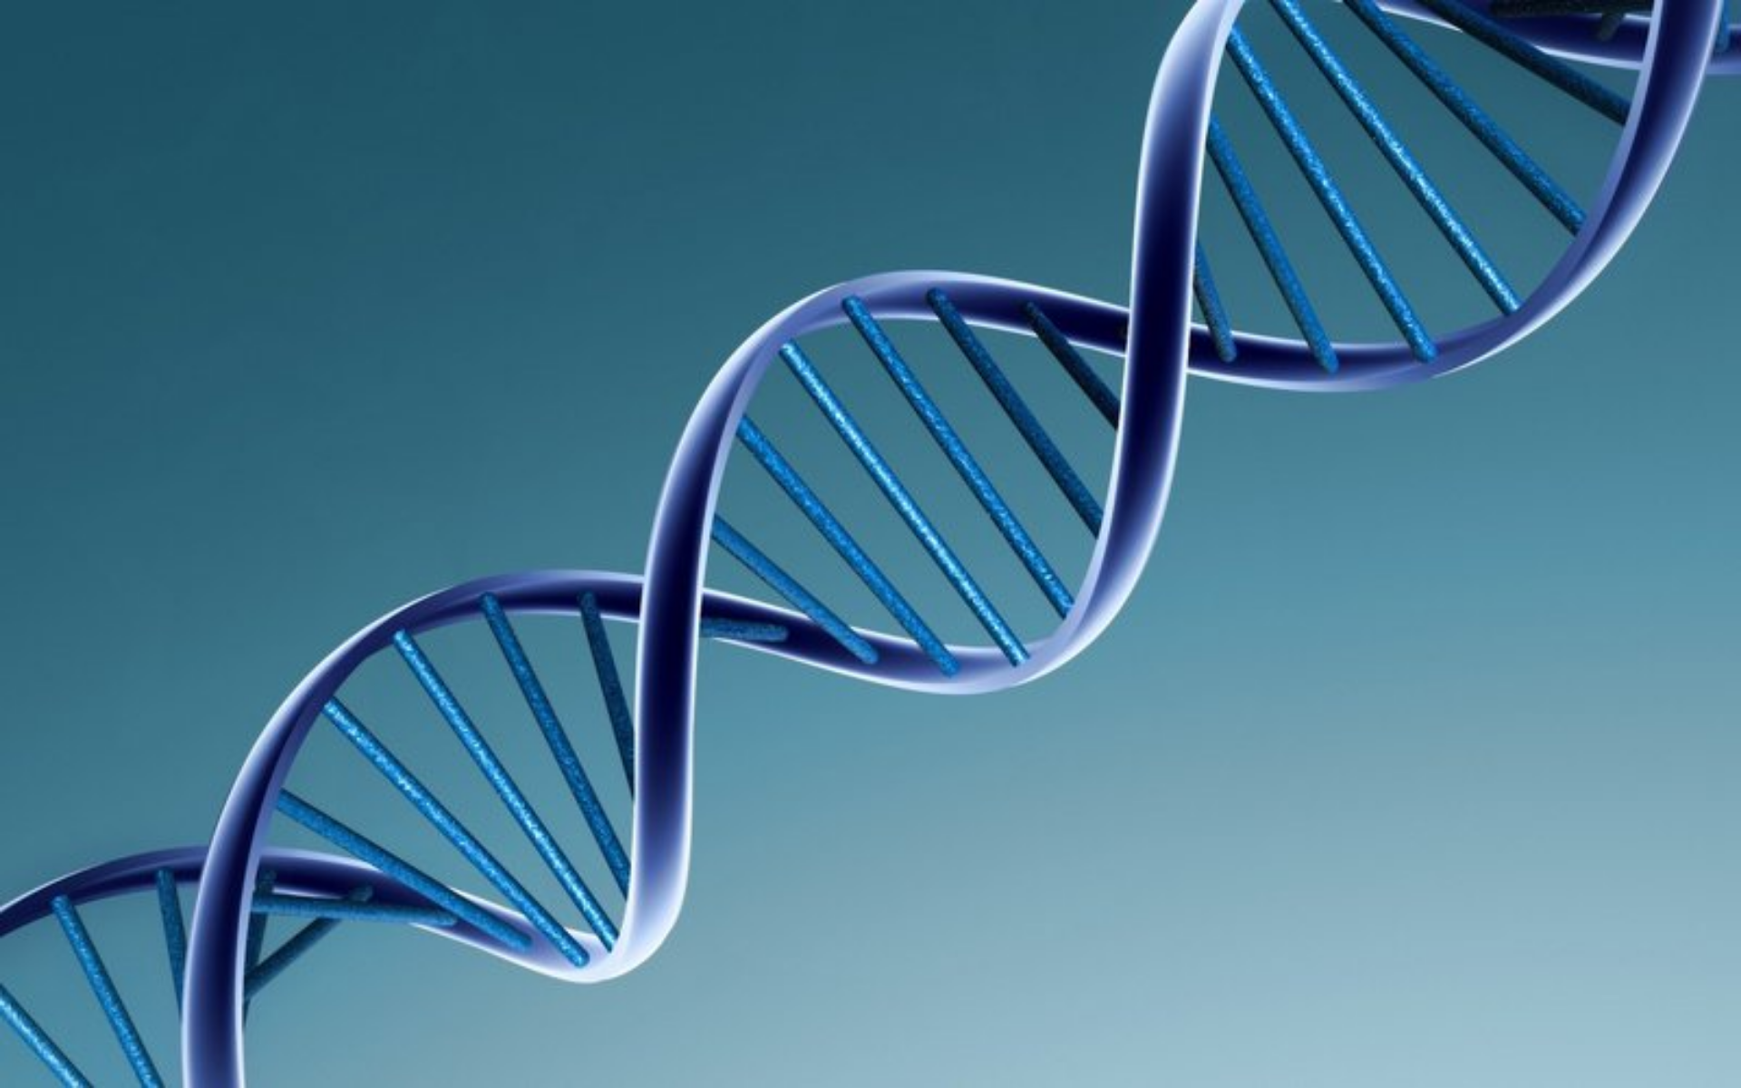
В эволюции всегда борются ДВЕ ПРОТИВОПОЛОЖНОСТИ:
Первая – необходимость сохранить то, что уже создано, закрепить и передать по наследству
Вторая – необходимость прогресса, дальнейшего поиска и изменений
т.е. борьба ПРОГРЕССИВНОГО и КОНСЕРВАТИВНОГО
Эти две тенденции воплощаются и в делении живых существ
на МУЖСКИЕ и ЖЕНСКИЕ особи

Slide 4
• Дети любят своих родителей одинаково сильно, вне зависимости от демонстрируемого ими поведения. Ребенок воспринимает маму и папу как ЦЕЛОЕ и как важнейшую часть самого себя.
• Отношение ребенка к отцу и отца к ребенку всегда формирует мать. Женщина выступает посредником между отцом и ребёнком, именно она транслирует ребёнку кто его отец, какой он, и как к нему следует относиться.
• Ребенок познает мир через маму, видит мир ее глазами, с отцом ребенка тоже знакомит мама, она транслирует степень значимости отца. Если мама не доверяет мужу, то ребенок будет избегать отца

Slide 5
Если у ребенка нарушается внимание, память, появляется неадекватная самооценка, а поведение оставляет желать лучшего – то в его душе катастрофически не хватает отца –
отвержение отца в семье часто ведет к появлению
интеллектуальной и психической задержки развития ребенка.
Если нарушена коммуникативная сфера, выявлены высокая тревожность и страхи, ребенок чувствует себя чужим – значит, он никак
не может отыскать маму в своем сердце.

Slide 6
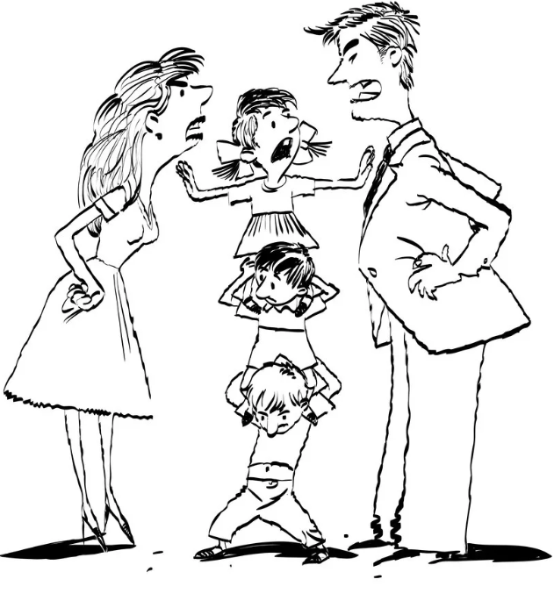
Ребенок растет здоровым эмоционально и физически, когда он находится вне зоны проблем своих родителей - то есть занимает свое детское место в системе семьи.
Ребенок предан маме и папе одинаково сильно.
Но, когда отношения в паре становятся тяжелыми, ребенок силой своей преданности и любви глубоко включается в то тяжелое, что причиняет боль обоим родителям. Такая ноша зачастую становится непосильной ни для физического, ни для психического здоровья ребенка - в итоге,
он остается без своей опоры – без родителей.

Slide 7
Если жена уважает мужа, а муж уважает жену,
дети тоже чувствуют уважение к себе!
Кто отвергает мужа (или жену), тот отвергает его
(или её) в детях.
Дети воспринимают это как личное отвержение!
Берт Хеллингер

Slide 8
Если биологического отца в семье нет и не может быть рядом с ребёнком, тогда имеет значение, что в душе чувствует мать к отцу ребёнка. Если женщина не может согласиться ни с его судьбой, ни с ним, как с правильным отцом для её ребёнка, то малыш получает пожизненный ЗАПРЕТ на мужское.
И даже правильная среда, в которой он вращается, не сможет скомпенсировать ему эту утрату. Он может заниматься мужскими видами спорта, второй муж мамы может быть замечательным человеком и мужественным мужчиной, возможно, даже есть дедушка или дядя, готовые общаться с ребенком, но всё это останется на поверхности как форма поведения. В душе ребёнок никогда не осмелится нарушить материнского запрета.

Slide 9
Но если женщине всё-таки удаётся принять биологического отца, то ребёнок бессознательно будет чувствовать,
что мужское – это хорошо. Сама мама дает ребенку своё благословение. Теперь, встречая в своей жизни мужчин: дедушку, друзей, учителя или нового маминого мужа – ребёнок сможет через них напитываться мужским началом, которое он будет брать у своего отца. Если отец признан, то теперь ребенок начнёт активно наполнятся мужским.
Развитие пойдёт по мужскому типу со всеми мужскими особенностями
повадками, предпочтениями и нюансами, в этом случае, мальчик сильно начнёт отличаться от маминого женского и всё больше станет походить на папино мужское -
так вырастают мужчины с выраженным мужским началом.

Slide 10
ЗА ЧТО ОТВЕЧАЕТ ПАПА:
Именно папа отвечает за принятие ребенком своего пола и усвоение соответствующей модели поведения.
2. Папа – это воплощение ДИСЦИПЛИНЫ, ТРЕБОВАНИЙ и НОРМ!
Это Духовность, Честь и Достоинство,
это ЧУВСТВО МЕРЫ!

Slide 11
Психологическая задача отца – это ЗАЩИТА и ПРИЗНАНИЕ:
Мир на моей стороне!
Я защищен!
Я смогу! У меня получится!
- это позитивная модель БУДУЩЕГО!
Психологическая задача отца – это ЗАЩИТА и ПРИЗНАНИЕ

Slide 12
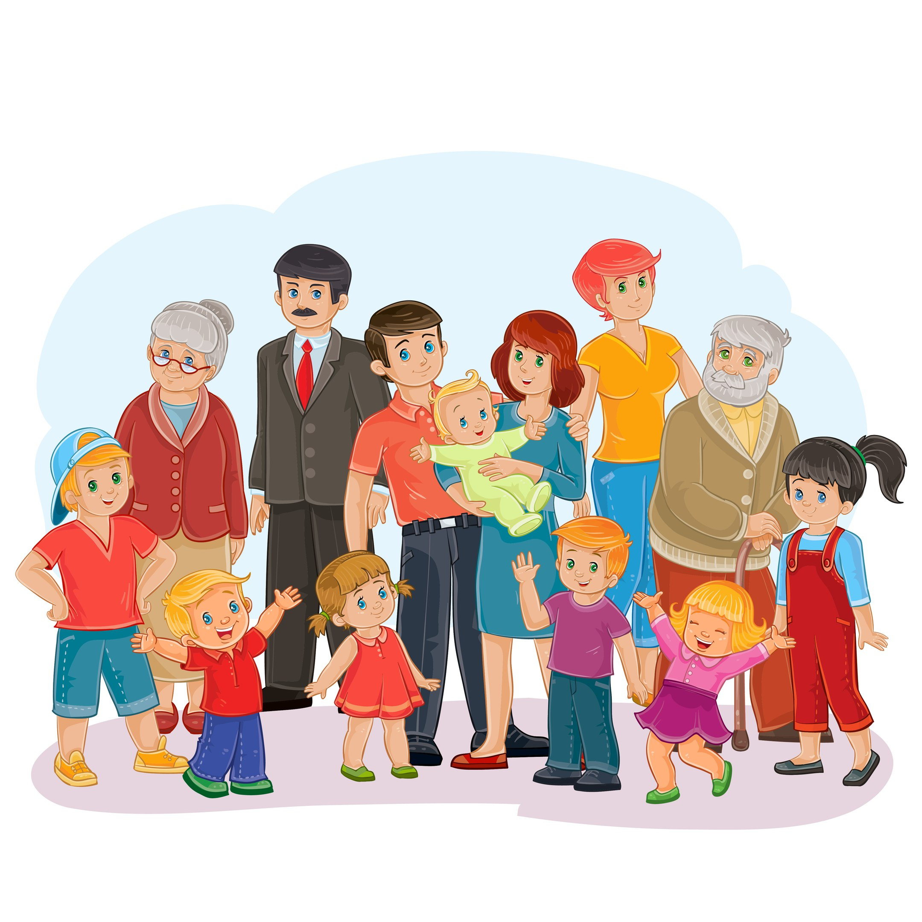
ЧТО ДОЛЖЕН СЛЫШАТЬ РЕБЕНОК ОТ БАБУШКИ И ДЕДУШКИ О МАМЕ, ПАПЕ И СЕМЬЕ:
Мама и папа очень сильно ЛЮБЯТ ЕГО
(и вообще всех детей в СЕМЬЕ)!!
Родители всегда думают о ребенке (о ВСЕХ детях) и передают ему … (поцелуй, объятья, любовь, любые ДОБРЫЕ слова психологической поддержки)
Папа и мама очень СТАРАЮТСЯ ! Они трудятся, чтобы помогать ВСЕМ в нашей семье!
У нас в семье ВСЕ БУДЕТ ХОРОШО!
У ТЕБЯ ЗАМЕЧАТЕЛЬНЫЕ РОДИТЕЛИ!

